Slide 1


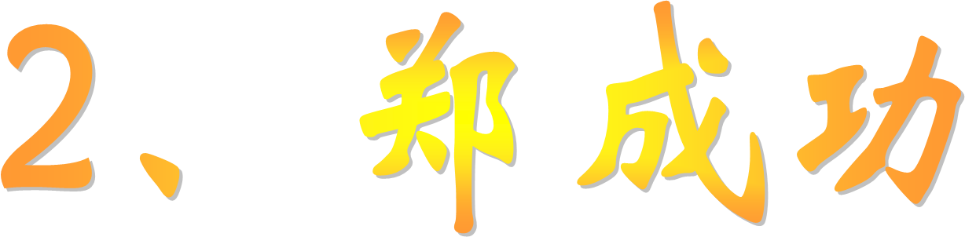

Slide 2
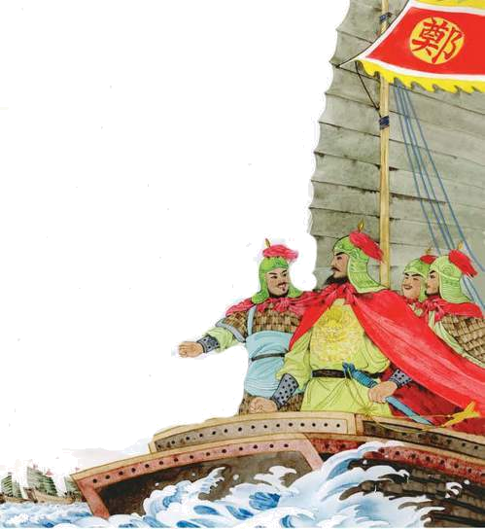
在我们悠久的历史长河中，涌现出
了许多爱国将领、仁人志士、民族英雄。
今天，我们将要学习的课文是介绍民族
英雄郑成功的。
同学们说说你们对郑成功的了解

Slide 3

郑成功简介
郑成功（1624～1662）明末清初军事家，民族英雄。
1624年8月27日生于日本平户（今属日本长崎县）。
郑成功的父亲郑芝龙是中国人，母亲田川氏是日本人。
郑成功原名森，字大木。因战功赫赫、忠君爱国，
被南明隆武帝赐姓朱，改名成功，世称“国姓爷”。
1662年6月23日病逝，仅38岁。郑成功一生 ，抗清驱荷，以赶走荷兰殖民主义者、收复祖国领土台湾的业绩载入史册，海峡两岸均立像树碑纪念。

Slide 4
民 族 英 雄
在反抗外来民族的侵略、压迫的斗争中做出了杰出贡献人物，其中包括在反抗斗争中不畏强暴、不怕牺牲的人。
戚继光、郑成功、林则徐、邓世昌、岳飞、杨靖宇、文天祥

Slide 5
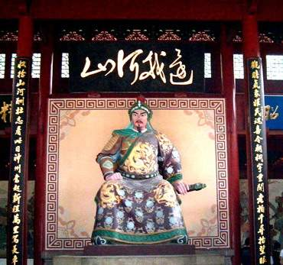
岳飞——抗击金兵
满江红
怒发冲冠，凭阑处、潇潇雨歇。抬望眼、仰天长啸，壮怀激烈。三十功名尘与土，八千里路云和月。莫等闲，白了少年头，空悲切。
靖康耻，犹未雪；臣子恨，何时灭。驾长车踏破、贺兰山缺。壮志饥餐胡虏肉，笑谈渴饮匈奴血。待从头、收拾旧山河，朝天阙。

Slide 6
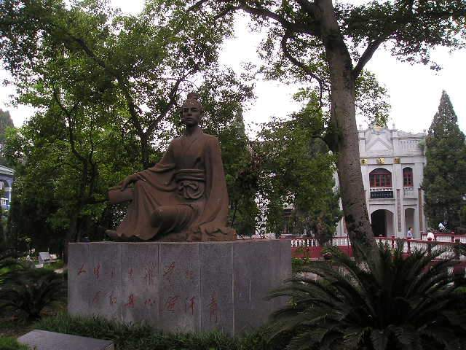
文天祥——抗击元兵
人生自古谁无死,
留取丹心照汗青

Slide 7
民族的骄傲，民族的栋梁
虎门销烟——林则徐
抗倭名将——戚继光
抗日英雄——杨靖宇

Slide 8

我会认
kàng
liào
yú
bà
慷
瞭
隅
耙
慷慨激昂
瞭望
负隅顽抗
耙地

Slide 9
我会认
nú
zhù
kǎi
shòu
lí
lián
bì
qià
奴
驻
慨
蔽
兽
犁
镰
洽
奴
隶
驻
防
感
慨
遮
蔽
野
兽
犁
地
镰
刀
洽
谈

Slide 10
yì
残酷 奴役 驻军 兽肉
lián
bì
融洽 犁 镰 风帆蔽空
kāng kǎi
yú
慷慨激昂 横行霸道 负隅顽抗
zài
zài
喜出望外 惊恐万状 载歌载舞

Slide 11
词语解释
慷kāng慨kǎi激昂：
形容情绪、语调激动昂扬而充满正气。
横héng行霸道：
仗势胡作非为，蛮不讲理。
喜出望外：
遇到出乎意外的喜事而特别高兴。
惊恐万状：
因为惊慌恐惧而表现出许多不正常的姿态。
载zài歌载zài舞：
又是唱歌，又是跳舞。载：又，且。
负隅yú顽抗：
凭借险要地势或某种条件顽固抵抗，课文中指敌军依仗铁甲舰和大炮而拼命反抗。负：依仗，依靠。隅：角落。

Slide 12
词语的感情色彩
词语的感情色彩是指附加在某些词语上的褒扬、喜爱、肯定、尊敬或者贬斥、厌恶、否定鄙视等感情。
褒义词：是词性带有赞许，肯定感情的词。
贬义词：是词义带有贬斥、否定、憎恨、轻蔑感情色彩的词。
中性词：是不带褒贬感情色彩的词，根据语言表达的需要可以用于好的方面，也可以用于坏的方面。

Slide 13
同学们自由朗读课文，想一想，这一课主
要写了什么？
课文主要记叙了明朝末年，民族英雄郑成功建设海军，打败荷兰侵略者，收复台湾，大力发展生产，建设台湾的历史事件。

Slide 14

默读课文，你能说说郑成功的主要功业是什么吗？
收复台湾
建设台湾

Slide 15
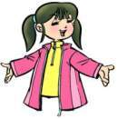
课文哪些自然段分别写了这两件事情？
第四至六段写郑成功收复台湾的经过。
第七至八段写郑成功是怎么建设台湾的。

Slide 16

同学们默读第1-3小节并思考：这部分主要写什么？
台湾人民痛恨侵略者，郑成功决心要收复祖国的宝岛台湾。

Slide 17

全文可以分为四个部分：
第一至三自然段为第一部分，介绍了郑成功及其当时的台湾背景，写出了郑成功决心要收复祖国的宝岛台湾。
第四至六自然段为第二部分，写郑成功打败荷兰侵略者，胜利收复台湾的经过。
第七至八自然段为第三部分，写郑成功收复台湾后，大力发展生产，兴办学校，建设台湾。
第九自然段为第四部分，写人们永远不忘记民族英雄郑成功的伟大事业。(概括全文）

Slide 18
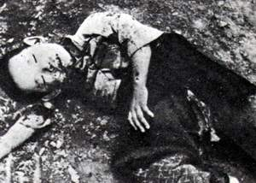
荷兰侵略者奴役下的台湾人民

Slide 19
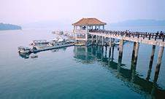
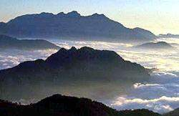
台湾岛啊，我的故乡，
多么美丽的地方。
甘蔗甜啊，稻米香。
日月潭边好风光。

Slide 20
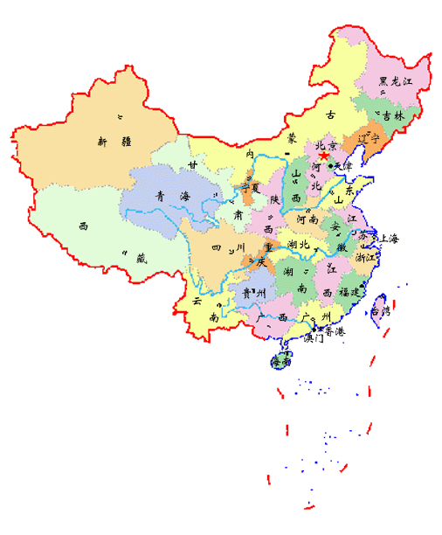
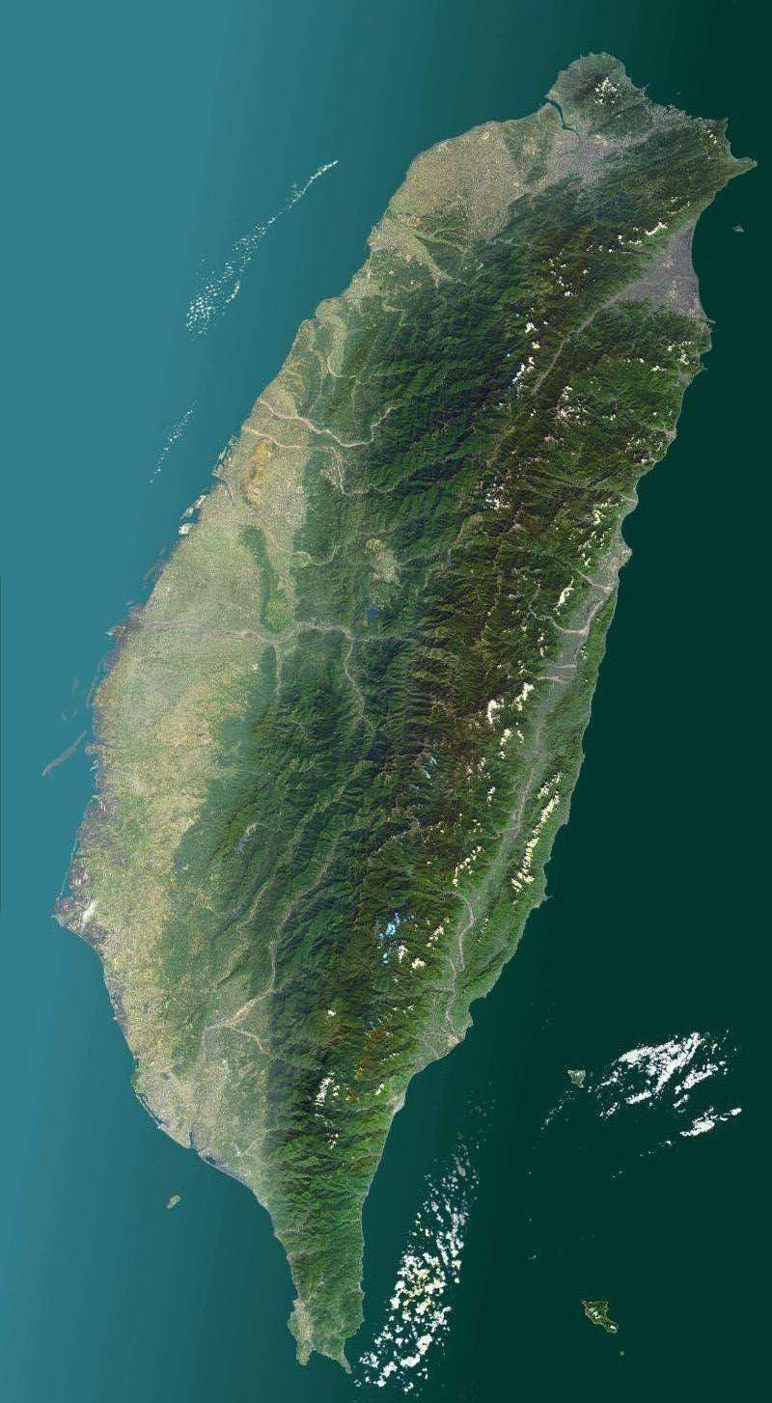
卫星照片
美丽富饶的台湾岛，是中国的第一大岛，坐落在祖国东南部，四周环海，同福建省遥遥相望，由于富饶美丽，一向被称为祖国的宝岛。
台湾自古以来就是我国的神圣领土。

Slide 21
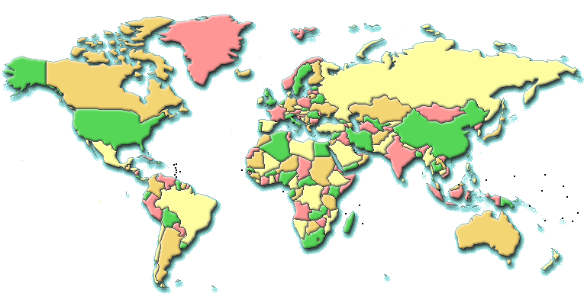
荷兰
世界地图及荷兰
台湾
从1624年起，中国领土台湾被荷兰殖民者占领，到1662年2月1日，荷军缴械投降。台湾在被荷兰殖民者霸占了38年之后，重新回到祖国的怀抱。

Slide 22
1925年3月,身在美国纽约的著名诗人闻一多有感于时事,将被帝国主义掠走的澳门,香港,台湾,威海卫,广州湾,九龙,旅大,喻为七个与母亲离散的孤儿,并写出了七块土地对祖国的眷念,澳门便是"七子"之首。

Slide 23

台湾:我们像珍珠一样宝贵
琉球群岛是我的弟弟,我是台湾
我行中还弥漫着民族英雄郑成功的精神
他的血染红了我的历史
母亲,残酷的帝国主义要把我夺去
下达命令,让我抗击他们
母亲,我要回来,母亲

Slide 24
哪些语句写出了台湾人民对侵略者的痛恨？哪些语句写出了郑成功决心要收复祖国的宝岛台湾？画出文中相关的句子。
他们残酷地奴役台湾同胞，台湾人恨透了这伙强盗。
郑成功慷慨激昂地说：“台湾自古以来就是中国的领土，绝不允许侵略者横行霸道。我们一定要收复祖国的宝岛台湾！”

Slide 25

郑成功是如何收复台湾的呢？他为什么能取得这场战斗的胜利呢？自由读课文第4-6小节，找找他们胜利的原因，画出相关语句。

Slide 26
为什么郑家军能够胜利？
准备工作充分：修造船只，聚集粮草，加紧操练海军。
充满了必胜的信心：庞大舰队绵延十几里，风帆蔽日，战旗招展，纪律严明，军容整肃。
官兵的勇猛善战：郑军官兵乘势用钩子钩住敌舰，一个个跳了上去。

Slide 27
默读第5自然段，思考：郑军是如何作战的？画出直接描写郑军的句子。
用“先……接着……然后……最后……”改写郑军作战的经过
郑军官兵先冒着敌人密集的炮火冲向敌舰，接着团团围住敌舰的，使敌人大炮失去威力，然后打中了敌舰，最后钩住敌舰，跳了上去。

Slide 28
胜利属于正义之师，侵略者的下场只能是失败。看看课文是如何描写侵略者的狼狈相和可耻下场的。
敌人惊恐万状，敌军舰队乱作一团。郑军官兵乘势用钩子钩住敌舰，一个个跳了上去。敌舰官兵无法逃脱，只好统统举手投降。

Slide 29
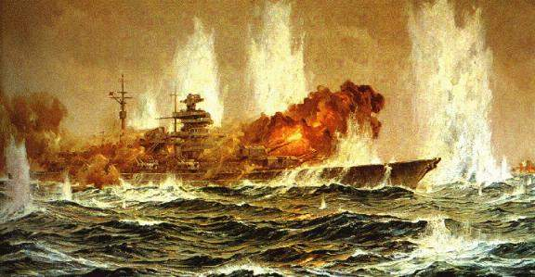
试做一个小编剧，把敌人惊恐万状的惨象写成一个剧本。
设计一下郑成功指挥时的动作、语言、表情，写下来。

Slide 30
学习课文第6小结，思考：
（1）宝岛台湾终于回到了祖国母亲的怀抱，此时此刻谁最开心？谁最激动？
台湾同胞
（2）台湾人民是怎么表达内心的喜悦和对郑成功及郑军的感激之情的呢？

Slide 31
他们把粮食、海鲜、蔬菜和茶叶送来慰劳郑军官兵
高山族的酋长也送来鹿皮和兽肉，要见郑成功。
街头巷尾鞭炮之声不绝，人们载歌载舞，欢庆胜利。
郑成功赠给他们绸布和烟草，表示谢意。

Slide 33
默读课文第7-8小节，思考：郑成功是怎样建设台湾的？
1.大力发展生产
2.兴办学校

Slide 34
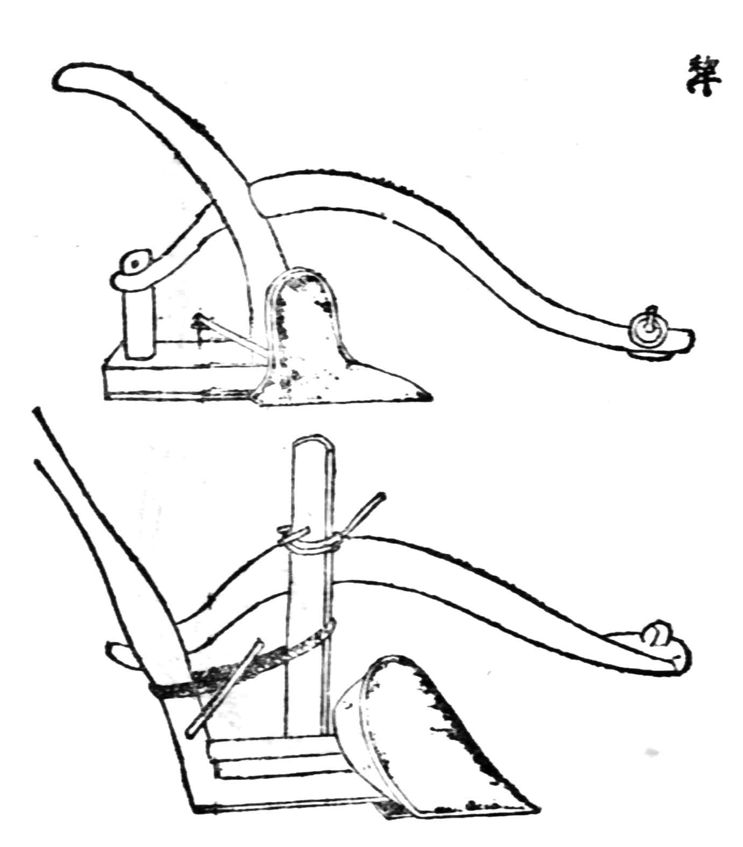
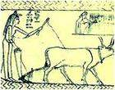
犁
翻土用的农具，
多用牛来牵引

Slide 35
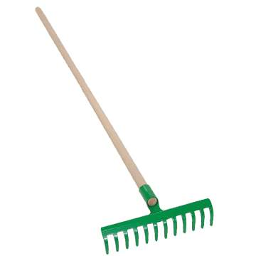
耙bà
碎土和平地的农具，其用处是将耕过的地里的大土块弄碎弄平。

Slide 36
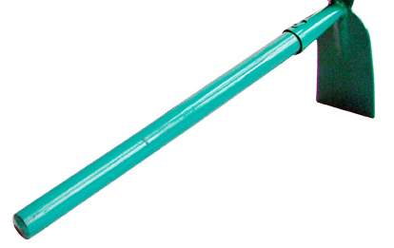
锄chú
用于中耕、培土、松土、间苗和除草的农具。

Slide 37
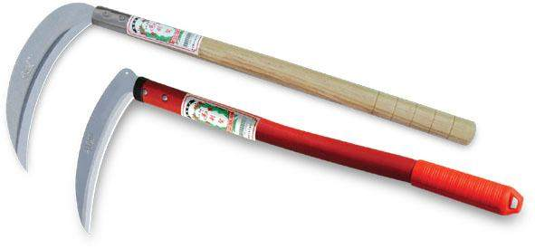
镰lián刀
割庄稼或草的农具：是农村收割庄稼和割草的农具，由刀片和木把构成。

Slide 38

自学课文第9小节。
1.第九自然段在文中起什么作用？
2.说说人们为什么永远也不会忘记郑成功？

Slide 39
课文结构
决心收台
民族英雄 收复台湾 纪念英雄
建设台湾

Slide 40
爱国名言
我们爱我们的民族，这是我们自信心的泉源。——周恩来
常思奋不顾身，而殉国家之急。——司马迁
捐躯赴国难，视死忽如归。——曹植
国家兴亡，匹夫有责。 ——顾炎武

